Slide 1
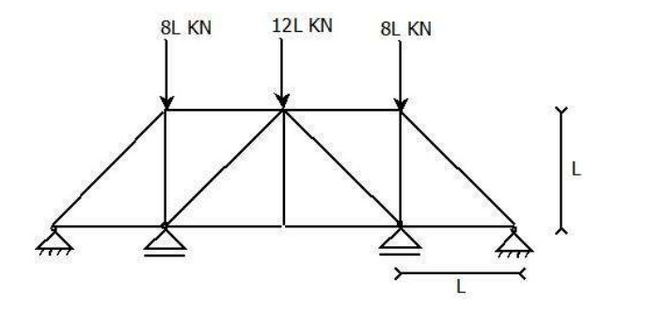
2
4
7
4
7
2
5
8
10
11
1
3
5
6
8
1
9
3
6
12

